Slide 1
問題E
Cost Performance Flow
JAG Spring Contest 2015 (2015/04/19)
原案, 解法: 澤
問題文: 井上
校正: 矢野
解答作成: 澤, 井上
解説: 澤

Slide 2
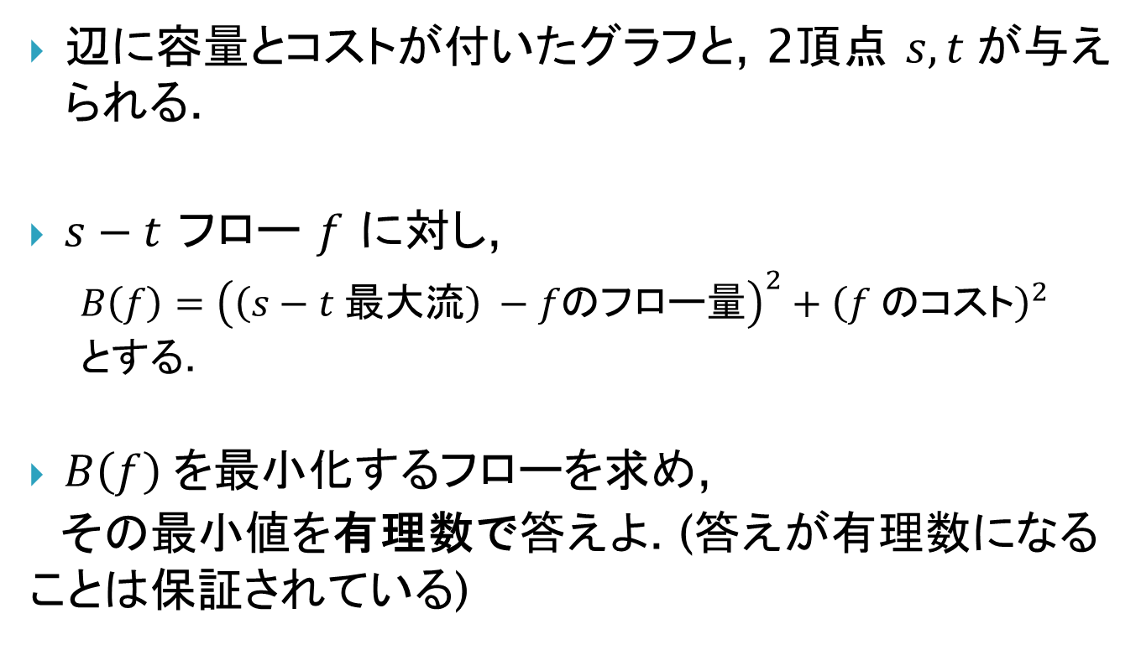
概要
辺に容量とコストが付いたグラフと, 2頂点 $s, t$が与えられる.
$s−t$ フロー $f$ に対し,
  $B\left(f\right)={\left(\left(s−t 最大流\right) −fのフロー量\right)}^{2}+{\left(f のコスト\right)}^{2}$
  とする.
$B\left(f\right)$を最小化するフローを求め,
その最小値を有理数で答えよ. (答えが有理数になることは保証されている)

Slide 3
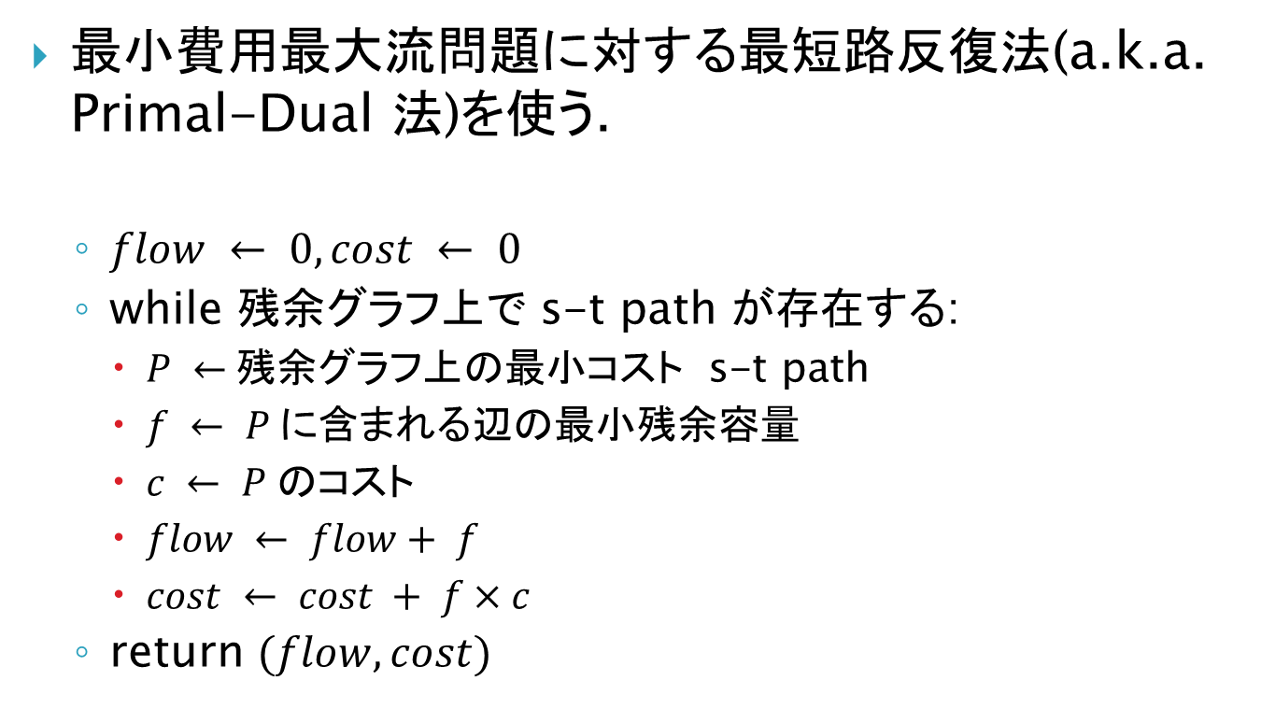
解法
最小費用最大流問題に対する最短路反復法(a.k.a. Primal-Dual 法)を使う.
  $flow ← 0, cost ← 0$
  while 残余グラフ上で s-t path が存在する:
    $P ←$残余グラフ上の最小コスト s-t path
    $f ← P$に含まれる辺の最小残余容量
    $c ← P$のコスト
    $flow ← flow+ f$
    $cost ← cost + f×c$
  return $(flow, cost)$

Slide 4
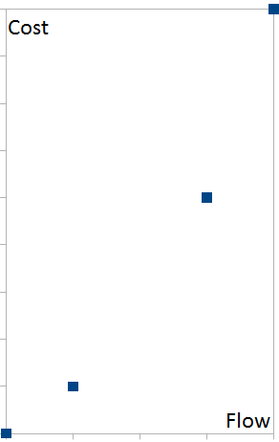
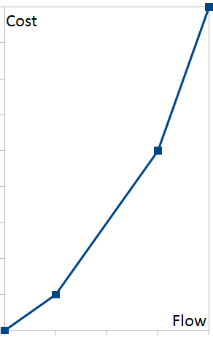
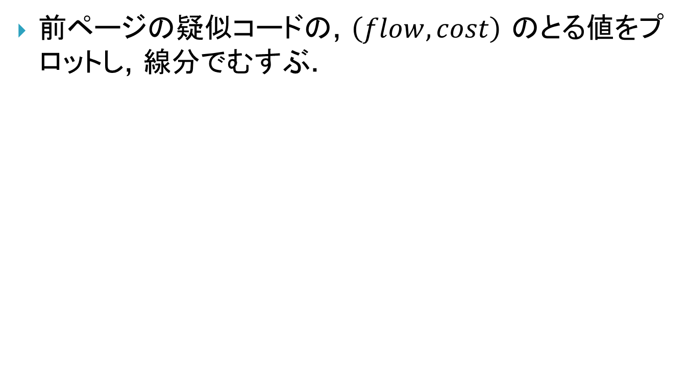
解法
前ページの疑似コードの, $\left(flow, cost\right)$ のとる値をプロットし, 線分でむすぶ.

Slide 5
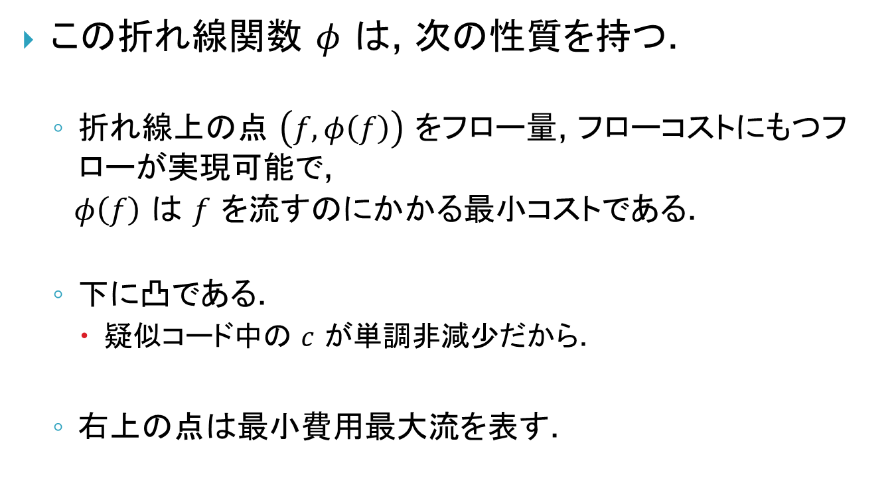
解法
この折れ線関数 $φ$ は, 次の性質を持つ.
  折れ線上の点 $\left(f,φ\left(f\right)\right)$ をフロー量, フローコストにもつフローが実現可能で,
  $φ\left(f\right)$ は $f$ を流すのにかかる最小コストである.
  下に凸である.
    疑似コード中の $c$ が単調非減少だから.
  右上の点は最小費用最大流を表す.

Slide 6
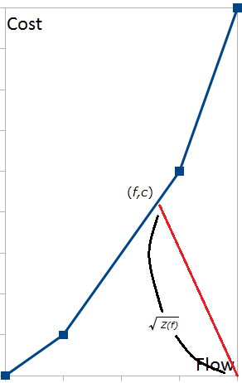
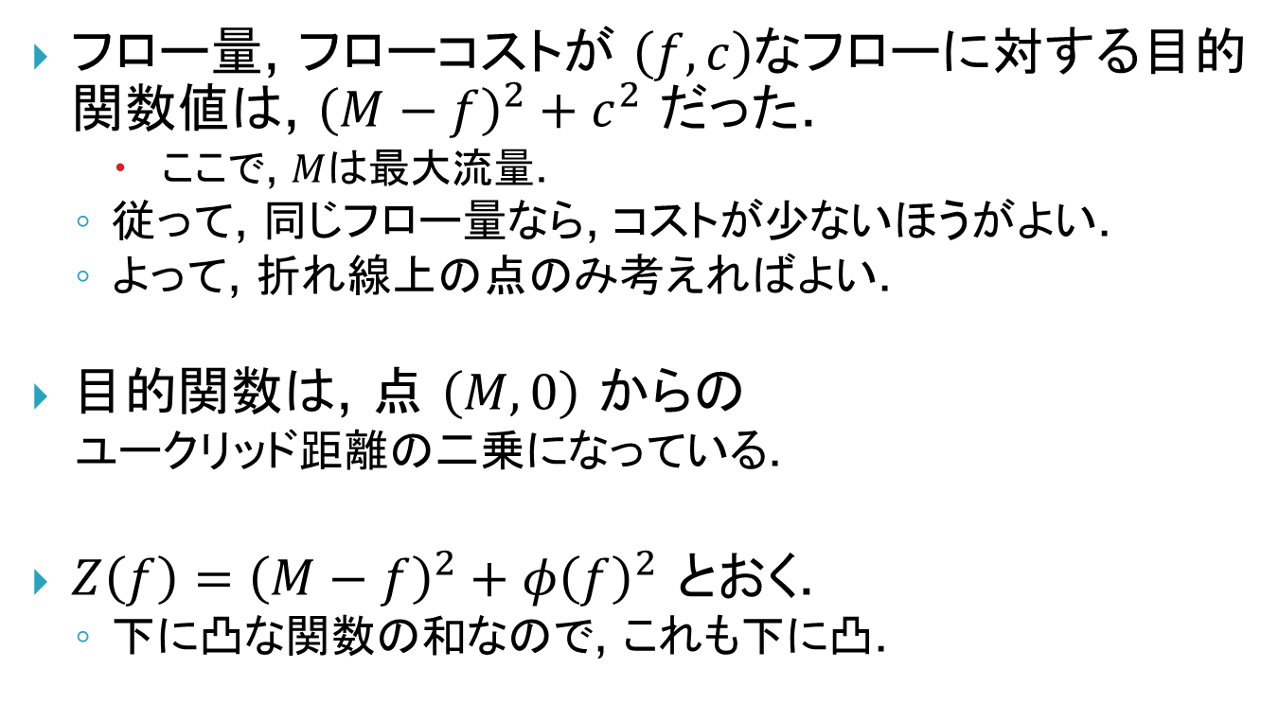
解法
フロー量, フローコストが $\left(f, c\right)$なフローに対する目的関数値は, ${\left(M−f\right)}^{2}+c^{2}$ だった.
    ここで, $M$は最大流量.
  従って, 同じフロー量なら, コストが少ないほうがよい.
  よって, 折れ線上の点のみ考えればよい.
目的関数は, 点 $\left(M, 0\right)$ からの
  ユークリッド距離の二乗になっている.
$Z\left(f\right)={\left(M−f\right)}^{2}+φ{\left(f\right)}^{2}$ とおく.
  下に凸な関数の和なので, これも下に凸.

Slide 7
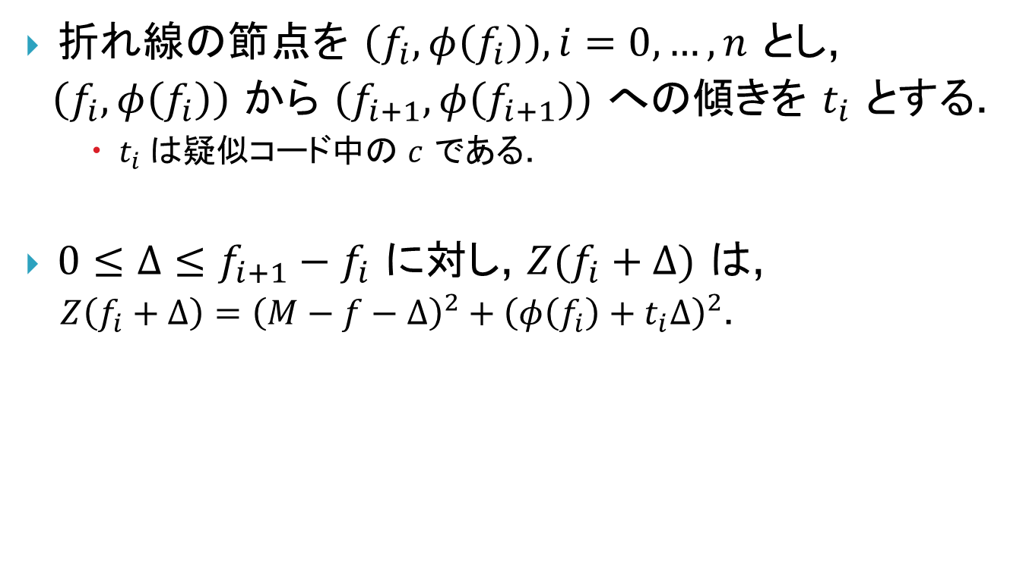
解法
折れ線の節点を $\left(f_{i}, φ\left(f_{i}\right)\right), i=0, …, n$ とし,
$\left(f_{i}, φ\left(f_{i}\right)\right)$ から $\left(f_{i+1}, φ\left(f_{i+1}\right)\right)$ への傾きを $t_{i}$ とする.
    $t_{i}$は疑似コード中の $c$ である.
$0≤Δ≤f_{i+1}−f_{i}$ に対し, $Z(f_{i}+Δ)$ は,
  $Z\left(f_{i}+Δ\right)={\left(M−f−Δ\right)}^{2}+{\left(φ\left(f_{i}\right)+t_{i}Δ\right)}^{2}$.

Slide 8
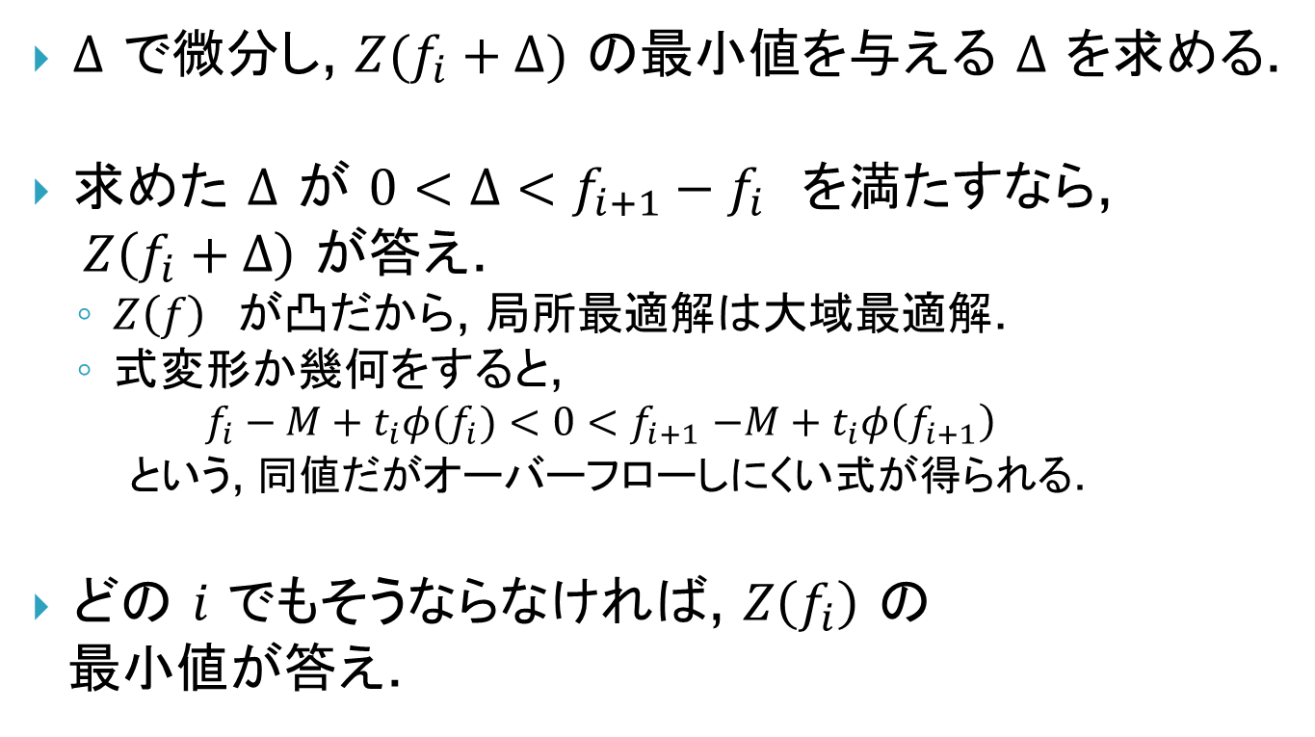
解法
$Δ$ で微分し, $Z(f_{i}+Δ)$ の最小値を与える $Δ$ を求める.
求めた $Δ$ が $0<Δ<f_{i+1}−f_{i}$ を満たすなら,
$Z\left(f_{i}+Δ\right)$ が答え.
  $Z\left(f\right)$ が凸だから, 局所最適解は大域最適解.
  式変形か幾何をすると,
    $$f_{i}−M+t_{i}φ(f_{i}){<0<f}_{i+1}−M+t_{i}φ\left(f_{i+1}\right)$$
    という, 同値だがオーバーフローしにくい式が得られる.
どの $i$ でもそうならなければ, $Z\left(f_{i}\right)$ の
最小値が答え.

Slide 9
注意点
適切に計算しないと, オーバーフローする.
  特に, 有理数の大小比較に注意.
  適切に計算すれば, 64 bit 整数内で計算できる.
Java なら BigInteger が使える.
C++ でも, 標準ではないので推奨しないが, __int128 が使える可能性がある.
  練習セッションで, 使える環境かを確かめるべき.

Slide 10
ジャッジ解
澤
  C++ 118行/3335 Byte
  JAVA 193行/6936 Byte
井上
  C++ 135行/2986 Byte

Slide 11
結果
First AC
  すぬけ ブースター feat. GUMI (208:14)
AC / Submit
  3/19 (16%)
AC / Trying
  3/3 (100 %)

